Slide 1
Лабораторная работа №11
Хусяинова Адиля Фаритовна

Slide 2
Программа на Си
Программа выводит число и определяет, является ли оно больше нуля, меньше нуля или равно нулю.Затем завершаем программу с помощью функции exit(n), передавая информацию о коде завершения в оболочку

Slide 3
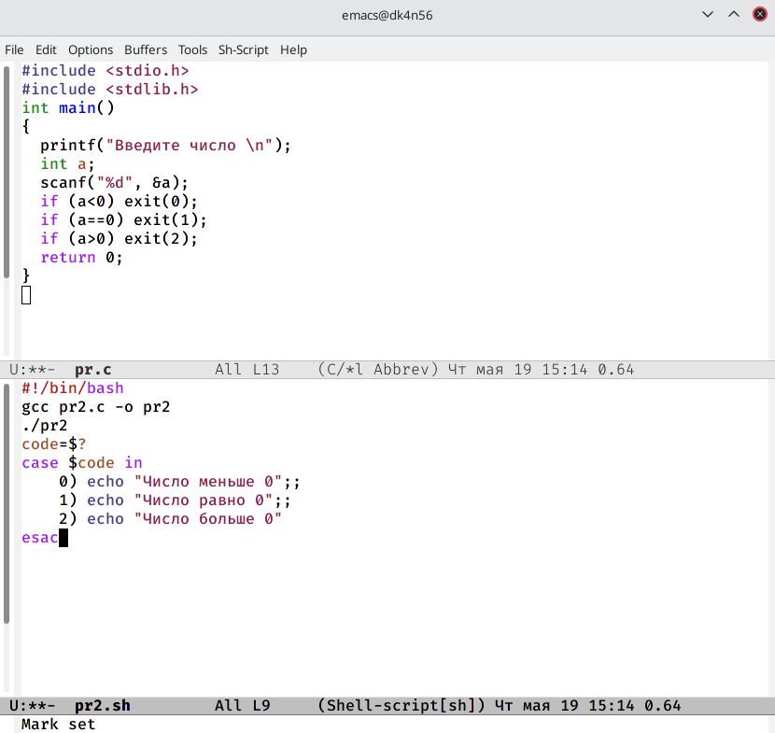
Скрипт №2

Slide 4
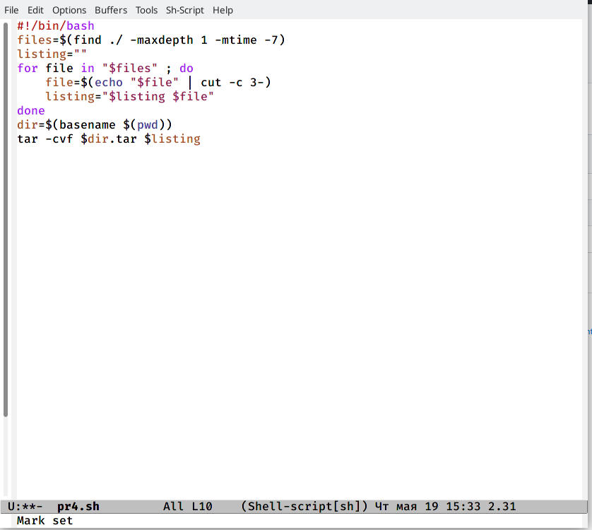
Скрипты для работы с командой tar
Скрипты для работы с командой tar

Slide 5
Выводы
В ходе данной лабораторной работы я изучила основы программирования в оболочке ОС Linux, научилась писать небольшие командные файлы

